Slide 1


CHÀO MỪNG CÁC EM HỌC SINH ĐẾN VỚI TIẾT HỌC
V
Ậ
T
L
Í
8
Giáo viên: Nguyễn Thị Kim Dung

Slide 2
KIỂM TRA KIẾN THỨC CŨ
Đối lưu là sự truyền nhiệt bằng các dòng chất lỏng hoặc chất khí.
Bức xạ nhiệt là sự truyền nhiệt bằng các tia nhiệt đi thẳng.
Câu 1: Đối lưu là gì? Bức xạ nhiệt là gì?
Câu 2: Giải thích vì sao vào mùa hè ta thường mặc áo màu trắng mà không mặc áo màu đen?
Vì áo sẫm màu hấp thụ nhiệt tốt hơn áo sáng màu, nên khi mặt ta sẽ thấy nóng hơn , áo sáng màu hấp thụ nhiệt kém nên khi mặt sẽ thấy mát mẻ hơn.

Slide 3
Nhiệt lượng là gì ? Ký hiệu và đơn vị của nhiệt lượng.
Nhiệt lượng là phần nhiệt năng vật nhận được thêm hay mất bớt đi trong quá trình truyền nhiệt. Ký hiệu là:Q Đơn vị là: J

Slide 4
Không có dụng cụ nào đo trực tiếp được công. Để xác định công của một lực, người ta phải dùng lực kế đo độ lớn của lực và dùng thước đo quãng đường dịch chuyển, từ đó tính công.
A = F.s
Tương tự như thế, không có dụng cụ nào có thể đo trực tiếp nhiệt lượng. Vậy, muốn xác định nhiệt lượng người ta phải làm thế nào?

Slide 5
Tiết 29. Bài 24:
CÔNG THỨC TÍNH NHIỆT LƯỢNG

Slide 6
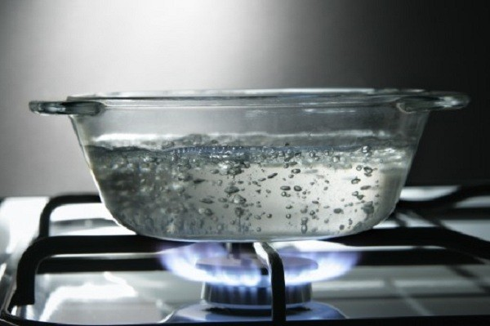
Tiết 29. Bài 24: CÔNG THỨC TÍNH NHIỆT LƯỢNG
I. Nhiệt lượng một vật thu vào để nóng lên phụ thuộc những yếu tố nào?
 Nhiệt lượng một vật thu vào để nóng lên phụ thuộc vào ba yếu tố:
- Khối lượng của vật.
- Độ tăng nhiệt độ của vật.
- Chất cấu tạo nên vật.

Slide 7
Tiết 29. Bài 24: CÔNG THỨC TÍNH NHIỆT LƯỢNG
I. Nhiệt lượng một vật thu vào để nóng lên phụ thuộc những yếu tố nào?
1. Quan hệ giữa nhiệt lượng vật thu vào để nóng lên và khối lượng của vật
Mục đích của thí nghiệm?
Dụng cụ thí nghiệm?
Kiểm tra mối quan hệ giữa nhiệt lượng vật cần thu vào để nóng lên và khối lượng của vật.
Dụng cụ: Giá TN, đèn cồn, 1 cốc nước chứa 50g, 1 cốc nước chứa 100g.
Dụng cụ thí nghiệm?
Cách tiến hành thí nghiệm?

Slide 8
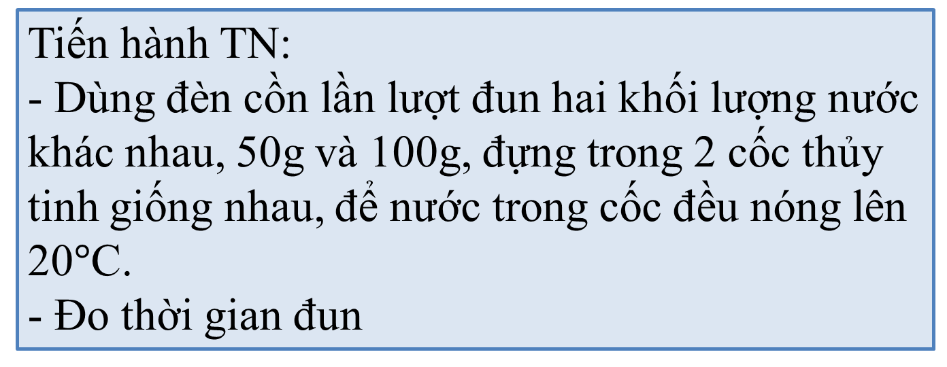
Tiết 29. Bài 24: CÔNG THỨC TÍNH NHIỆT LƯỢNG
I. Nhiệt lượng một vật thu vào để nóng lên phụ thuộc những yếu tố nào?
1. Quan hệ giữa nhiệt lượng vật thu vào để nóng lên và khối lượng của vật
Cách tiến hành thí nghiệm?
Tiến hành TN:
- Dùng đèn cồn lần lượt đun hai khối lượng nước khác nhau, 50g và 100g, đựng trong 2 cốc thủy tinh giống nhau, để nước trong cốc đều nóng lên 20$°$C.
- Đo thời gian đun

Slide 9



Tiết 29. Bài 24: CÔNG THỨC TÍNH NHIỆT LƯỢNG
1. Quan hệ giữa nhiệt lượng vật thu vào để nóng lên và khối lượng của vật
5ph
0
1
2
3
4
5
6
7
8
9
0
10ph
1
2
3
4
40⁰C
20⁰C
50g nước
100g nước
.

Slide 10
 | Chất | Khối lượng | Độ tăng nhiệt độ | Thời gian đun | So sánh khối lượng | So sánh nhiệt lượng
Cốc 1 | Nước | 50g | ∆t₁⁰ = 20⁰C | t₁= 5 ph | m1=…m2 | Q1=…Q2
Cốc 2 | Nước | 100g | ∆t₂⁰ = 20⁰C | t₂= 10 ph
1/2
1/2
C1: Trong thí nghiệm này, yếu tố nào ở hai cốc được giữ giống nhau, yếu tố nào được thay đổi? Tại sao phải làm như thế? Hãy tìm số thích hợp cho các ô trống ở hai cột cuối bảng 24.1. Biết nhiệt lượng ngọn lửa đèn cồn truyền cho nước tỉ lệ thuận với thời gian đun.
C2: Từ thí nghiệm trên có thể kết luận gì về mối liên quan giữa nhiệt lượng vật cần thu vào để nóng lên và khối lượng của vật?
TL: Độ tăng nhiệt độ và chất làm vật được giữ giống nhau; khối lượng khác nhau. Để tìm hiểu quan hệ giữa nhiệt lượng và khối lượng.
 TL: Khối lượng càng lớn thì nhiệt lượng vật thu vào càng lớn.

Slide 11
Tiết 29. Bài 24: CÔNG THỨC TÍNH NHIỆT LƯỢNG
I. Nhiệt lượng một vật thu vào để nóng lên phụ thuộc những yếu tố nào?
2. Quan hệ giữa nhiệt lượng vật thu vào để nóng lên và độ tăng nhiệt độ:
C3: Trong thí nghiệm này phải giữ không đổi những yếu tố nào? Muốn vậy phải làm thế nào?
TL: Phải giữ khối lượng và chất làm vật giống nhau. Muốn vậy 2 cốc phải đựng cùng một lượng nước .
C4: Trong thí nghiệm này phải thay đổi yếu tố nào? Muốn vậy phải làm thế nào?
TL: Phải thay đổi độ tăng nhiệt độ . Muốn vậy phải để cho nhiệt độ cuối của 2 cốc khác nhau, bằng cách cho thời gian đun khác nhau.

Slide 12
2. Quan hệ giữa nhiệt lượng vật thu vào để nóng lên và độ tăng nhiệt độ:
10ph
0
1
2
3
4
5
6
7
8
0
9
1
2
3
4
5ph
60⁰C
40⁰C
20⁰C
50g nước
50g nước
.

Slide 13
Hãy hoàn thành bảng 24.2
 | Chất | Khối lượng | Độ tăng nhiệt độ | Thời gian đun | So sánh độ tăng nhiệt độ | So sánh nhiệt lượng
Cốc 1 | Nước | 50g | ∆t₁⁰=20⁰C | t₁= 5 ph | ∆t₁⁰ =… ∆t₂⁰ | Q₁=… Q₂
Cốc 2 | Nước | 50g | ∆t₂⁰=40⁰C | t₂=10 ph
1/2
1/2
C5: Em có kết luận gì về mối quan hệ giữa nhiệt lượng vật cần thu vào để nóng lên và độ tăng nhiệt độ?
 TL: Độ tăng nhiệt độ càng lớn thì nhiệt lượng vật thu vào càng lớn

Slide 14
Tiết 29. Bài 24: CÔNG THỨC TÍNH NHIỆT LƯỢNG
I. Nhiệt lượng một vật thu vào để nóng lên phụ thuộc những yếu tố nào?
3.Quan hệ giữa nhiệt lượng vật thu vào để nóng lên và chất làm vật:
C6: Trong thí nghiệm này những yếu tố nào thay đổi, không thay đổi ?
Quan sát hình 24.3 nêu cách tiến hành thí nghiệm?
Dùng đèn cồn đun nóng 50g nước và 50g bột băng phiến cùng nóng thêm lên 20C.
TL: Khối lượng, độ tăng nhiệt độ giống nhau, chất làm vật khác nhau.

Slide 15
3.Quan hệ giữa nhiệt lượng vật thu vào để nóng lên và chất làm vật:
0
1
2
3
0
4ph
1
2
3
4
5ph
40⁰C
20⁰C
50g băng phiến
50g nước
.

Slide 16
Hãy hoàn thành bảng số liệu 24.3
( Điền dấu < , > , = vào ô trống )
 | Chất | Khối lượng | Độ tăng nhiệt độ | Thời gian đun | So sánh nhiệt lượng
Cốc 1 | Nước | 50g | ∆t₁⁰ = 20⁰C | t₁= 5 ph | Q₁ ◻ Q₂
Cốc 2 | Băng phiến | 50g | ∆t₁⁰ = 20⁰C | t₁= 4 ph
>
C7: Nhiệt lượng vật cần thu vào để nóng lên có phụ thuộc chất làm vật không ?
 TL: Nhiệt lượng vật cần thu vào để nóng lên phụ thuộc vào chất làm vật

Slide 17
Tiết 29. Bài 24: CÔNG THỨC TÍNH NHIỆT LƯỢNG
II. Công thức tính nhiệt lượng
 Nhiệt lượng thu vào được tính theo công thức
Q = m.c.∆t
Trong đó: Q là nhiệt lượng vật thu vào (J)
m là khối lượng vật (kg)
∆t = t₂ – t₁ là độ tăng nhiệt độ (ºC)
c là nhiệt dung riêng của vật (J/kg.K)
 Nhiệt dung riêng của một chất cho biết nhiệt lượng cần thu vào để làm cho 1kg chất đó tăng thêm 1ºC

Slide 18
Nhiệt dung riêng của một số chất
Chất | Nhiệt dung riêng (J/kg.K) | Chất | Nhiệt dung riêng (J/kg.K)
Nước | 4200 | Đất | 800
Rượu | 2500 | Thép | 460
Nước đá | 1800 | Đồng | 380
Nhôm | 880 | Chì | 130

Slide 19
III. VẬN DỤNG
C8: Muốn xác định nhiệt lượng vật thu vào cần tra bảng để biết độ lớn của đại lượng nào và đo độ lớn của những đại lượng nào, bằng những dụng cụ nào ?
 C8: Tra bảng để biết nhiệt dung riêng của vật; cân vật để biết khối lượng, nhiệt kế đo nhiệt độ để xác định độ tăng nhiệt độ.

Slide 20
C9: Tính nhiệt lượng cần truyền cho 5 kg đồng để tăng nhiệt độ từ 20⁰C lên 50⁰C
Tóm tắt:
m =
c =
t₁=
t₂=
Q = ?
Bài làm:
Áp dụng công thức Q = ................
Thay số ta có: Q =.............................
= ................
Vậy nhiệt lượng cần truyền cho 5kg đồng để tăng nhiệt độ từ 20⁰C lên 50⁰C là
............................
5 kg
m.c.∆t
380 J/kg.K
20⁰C
5.380.(50-20)
50⁰C
57000 (J)
57000 (J)

Slide 21
C10: Một ấm đun nước bằng nhôm có khối lượng 0,5 kg chứa 2 lít nước ở 25⁰C. Muốn đun sôi ấm nước này cần một nhiệt lượng bằng bao nhiêu ?
- Muốn đun cho nước sôi thì nhiệt độ nước phải đạt đến bao nhiêu ⁰C ?
- Ngoài nước ra còn có vật nào cần thu nhiệt để nóng lên, và nóng lên bao nhiêu ⁰C ?
- Muốn tìm nhiệt lượng cần cho cả ấm & nước đạt tới nhiệt độ sôi của nước ta phải làm gì ?

Slide 22
C10: Một ấm đun nước bằng nhôm khối lượng 0,5kg chứa 2kg nước ở nhiệt độ 25ºC. Muốn đun sôi ấm nước này cần nhiệt lượng bao nhiêu?
Tóm tắt
m₁= 0,5kg;
m₂= 2kg
c₁ = 880J/kg.K
c₂ = 4200J/kg.K
∆t = 100-25
= 75ºC
Q =?
Giải
Nhiệt lượng cần truyền nhôm nóng lên 75ºC
Q₁ = m₁.c₁.∆t = 0,5.880.75 = 33.000 (J)
Nhiệt lượng cần truyền nước nóng lên 75ºC
Q₂ = m₂.c₂.∆t = 2.4200.75 = 630.000 (J)
Nhiệt lượng cần truyền ấm nước nóng lên 75ºC
Q = Q₁ + Q₂ = 33000 + 630000
= 663.000(J)

Slide 23
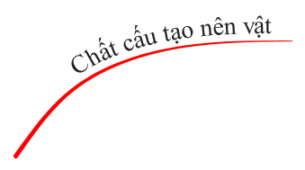
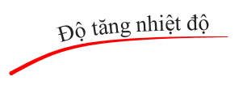

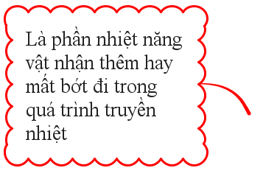

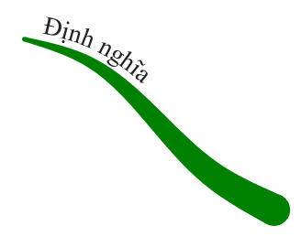

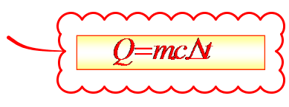





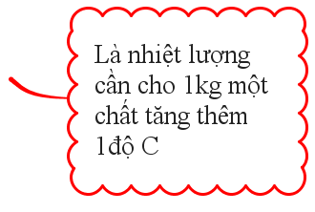
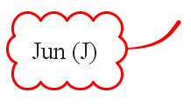

Slide 24

Tìm hiểu về
" Nhiệt lượng và môi trường "
( Theo: Bách khoa toàn thư Wikipedia )
Trên Trái Đất hằng ngày xảy ra rất nhiều sự trao đổi nhiệt, một vật có thể nhận nhiệt lượng của vật này truyền cho rồi lại truyền nhiệt cho vật khác, nhờ đó sự sống mới được tồn tại.
Tuy nhiên,việc đốt phá rừng bừa bãi, ô nhiễm môi sinh, khí thải công nghiệp... là nguyên nhân gây “hiệu ứng nhà kính nhân loại ” làm Trái Đất ngày càng nóng lên, dẫn đến thiên tai, thảm họa.......
Hãy giữ gìn “Ngôi nhà chung” của chúng ta luôn Xanh - Sạch - Đẹp

Slide 25
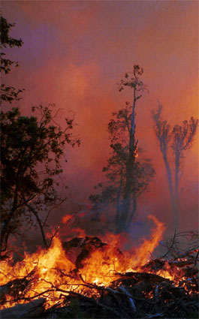
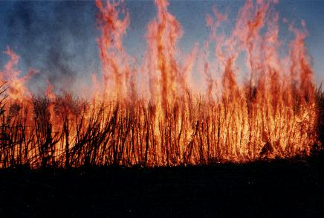
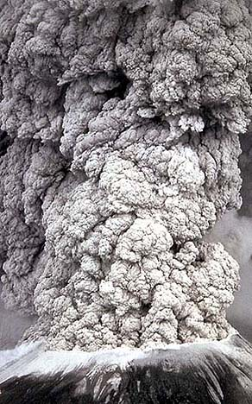
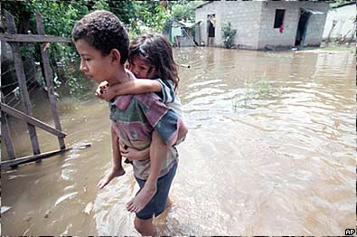
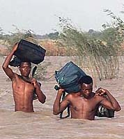
Thiên tai và tổn thất ngày càng nặng nề
1950: 20 vụ, tổn thất 40 tỷ USD; 1990: 86 vụ, tổn thất 816 tỷ

Slide 26
HƯỚNG DẪN VỀ NHÀ
-Đọc phần “ Có thể em chưa biết ”
- Hoàn thành câu C₁₀ và làm bài tập 24.11, 24.14 trong sách bài tập.
-Học kỹ phần ghi nhớ ( SGK )
Xem trước bài “Phương trình cân bằng nhiệt

Slide 27
KÍNH CHÚC THẦY CÔ VÀ CÁC EM HỌC SINH SỨC KHỎE!

